Slide 1


Dominando o CSS: Uma Jornada do Básico ao Avançado
Bem-vindos! Prepare-se para transformar seus sites com CSS. Neste curso, exploraremos os fundamentos, técnicas avançadas e melhores práticas para criar layouts responsivos e interfaces atraentes. Você aprenderá a dar vida às suas ideias e construir sites esteticamente agradáveis.
por Weslley Silva

Slide 2
Aula 1: Introdução ao CSS
O CSS é a linguagem que controla a aparência dos seus sites. Neste módulo, aprenderemos seus fundamentos e como aplicá-lo ao HTML para criar estilos personalizados.
Definição e Importância
Seletores e Estilos
Adiciona estilo, layout e interatividade a páginas web.
Escolhe elementos e define propriedades visuais.

Slide 3
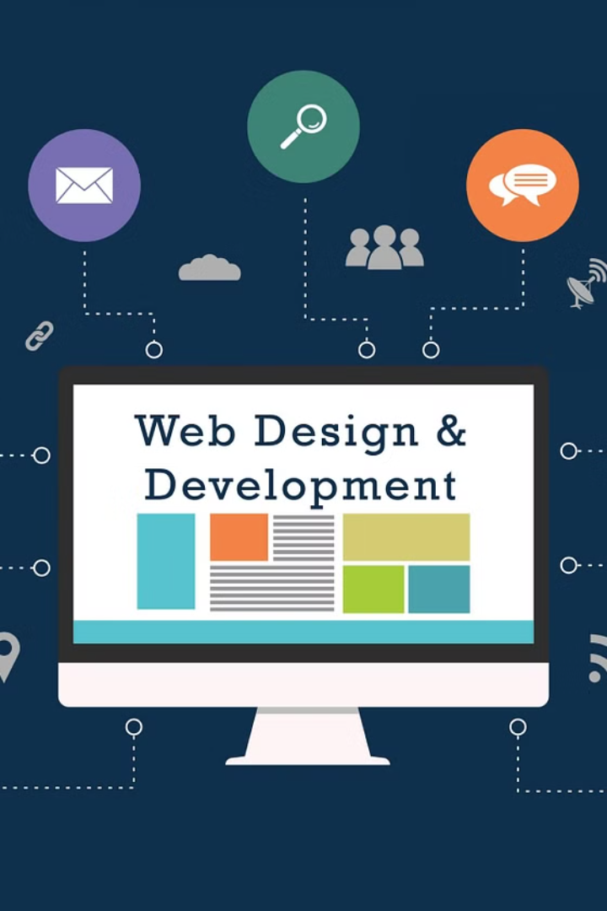
Aula 2: Modelo de Box e Display
Entenda o box model, uma estrutura fundamental para o layout de elementos, e explore os diferentes tipos de display para controlar como elementos são exibidos na página.
Modelo de Box
Tipos de Display
Compreenda como elementos são estruturados com width, height, padding, margin.
Explore block, inline, inline-block para controlar o fluxo de elementos.

Slide 4
Aula 3: Posicionamento e Flexbox
Domine o posicionamento de elementos na página e introduza o Flexbox, um sistema poderoso para criar layouts responsivos e flexíveis.
Posicionamento
Flexbox
Controle a localização dos elementos na página com as propriedades position.
Organize e alinha elementos com facilidade, criando layouts dinâmicos.

Slide 5

Aula 4: Design Responsivo
Aprenda como criar sites que se adaptam a diferentes dispositivos e tamanhos de tela, garantindo uma experiência perfeita para todos os usuários.
1
Media Queries
2
Breakpoints
Defina regras específicas para diferentes tamanhos de tela.
Pontos de mudança no layout, para uma experiência otimizada em cada dispositivo.

Slide 6
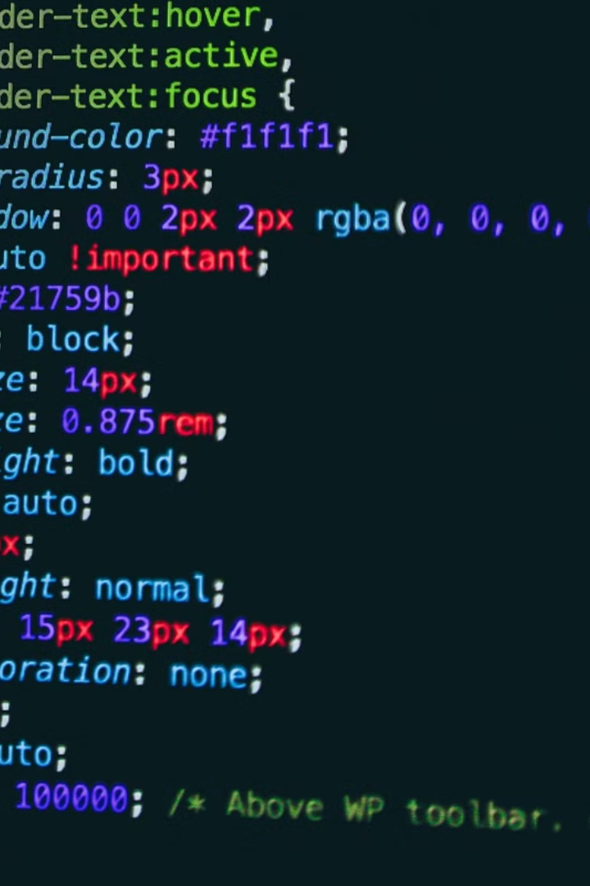


Aula 5: Pseudo-classes e Animações
Adicione interatividade e dinamismo aos seus sites com pseudo-classes e animações CSS, tornando a experiência do usuário mais envolvente.
Pseudo-classes
Animações
Altere o estilo de elementos com base em seu estado (hover, active, etc.).
Crie transições e animações para elementos, tornando seu site mais interativo.

Slide 7



Aula 6: Grid Layout
Crie layouts complexos e organizados com o Grid Layout, ideal para organizar conteúdo em colunas e linhas, proporcionando um controle preciso sobre o arranjo dos elementos.
Fundamentos
1
Compreenda a estrutura de linhas e colunas.
Áreas de Grid
2
Defina áreas específicas para organizar elementos.
Responsividade
3
Adapte layouts para diferentes dispositivos.

Slide 8
Aula 8: Projeto Final
Hora de colocar em prática tudo que aprendemos! Construa um projeto do zero, aplicando todos os conhecimentos adquiridos e construindo uma página responsiva.
Revisão
1
Revise as melhores práticas e conceitos aprendidos.
Construção
2
Crie uma página responsiva para o seu projeto.
Aplicação
3
Utilize todos os conceitos aprendidos no curso.

